Slide 1
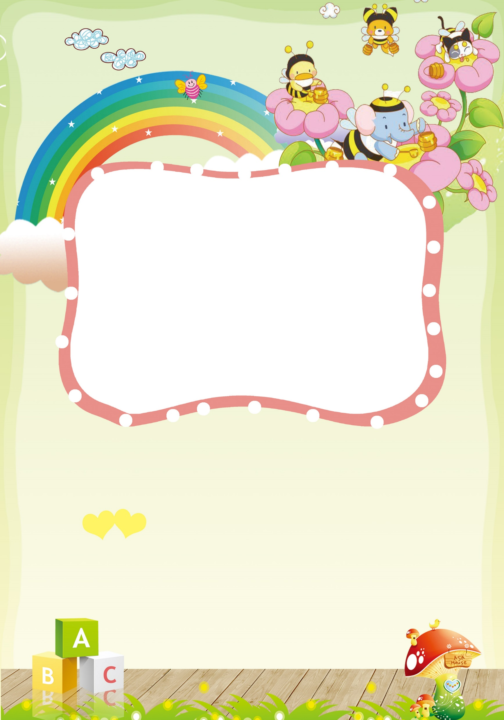


Chào mừng các em đến với tiết Tiếng Việt - Lớp 2
Bản quyền thuộc về: FB Hương Thảo - https://www.facebook.com/huongthaoGADT/
Chào mừng các em đến với tiết Tiếng Việt 2
Bài 14: Em học vẽ
GV: Trần Thị Bích Hường
Trường: Tiểu học Hưng Đạo
Notes:
Bài giảng thiết kế bởi: Hương Thảo - tranthao121006@gmail.com

Slide 2







Bài 14: Em học vẽ

Slide 3


Khởi động

Slide 4

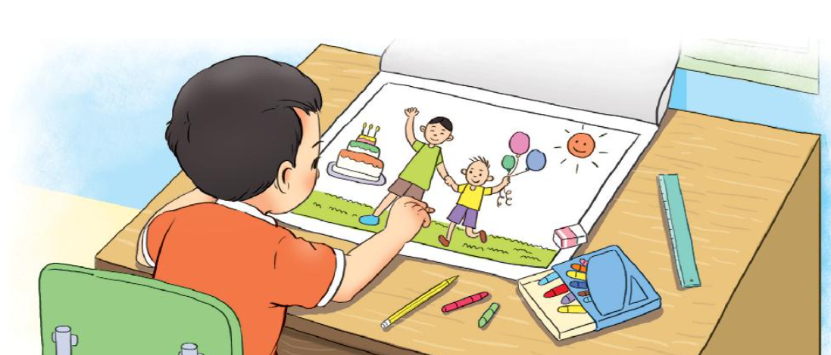
1. Nhìn tranh nói tên vật và nêu công dụng của chúng
Thước dùng để kẻ.
Bút chì dùng để vẽ.
Ghế dùng để ngồi.
Bút màu dùng để tô
Bàn dùng để ngồi học.
Notes:
Bài giảng thiết kế bởi: Hương Thảo - tranthao121006@gmail.com

Slide 5
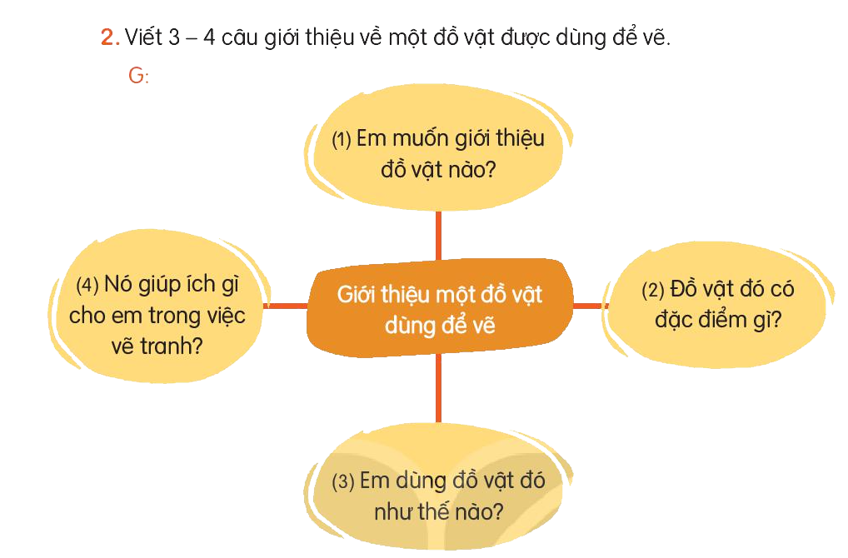
2. Viết 3 – 4 câu giới thiệu một đồ vật được dùng đẻ vẽ

Slide 6
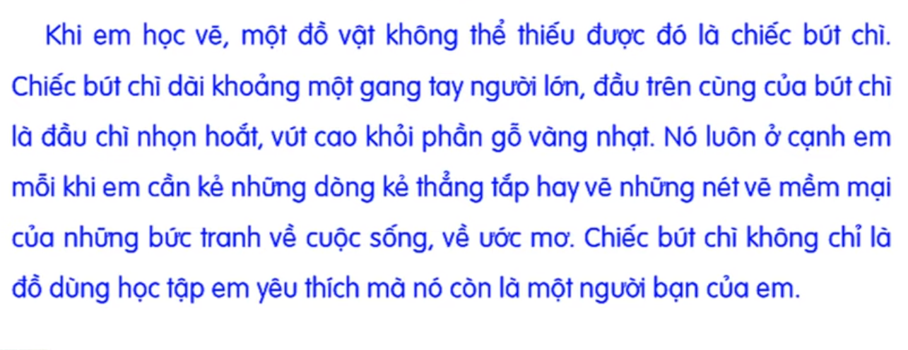
2. Viết 3 – 4 câu giới thiệu một đồ vật được dùng đẻ vẽ
Bài làm

Slide 7
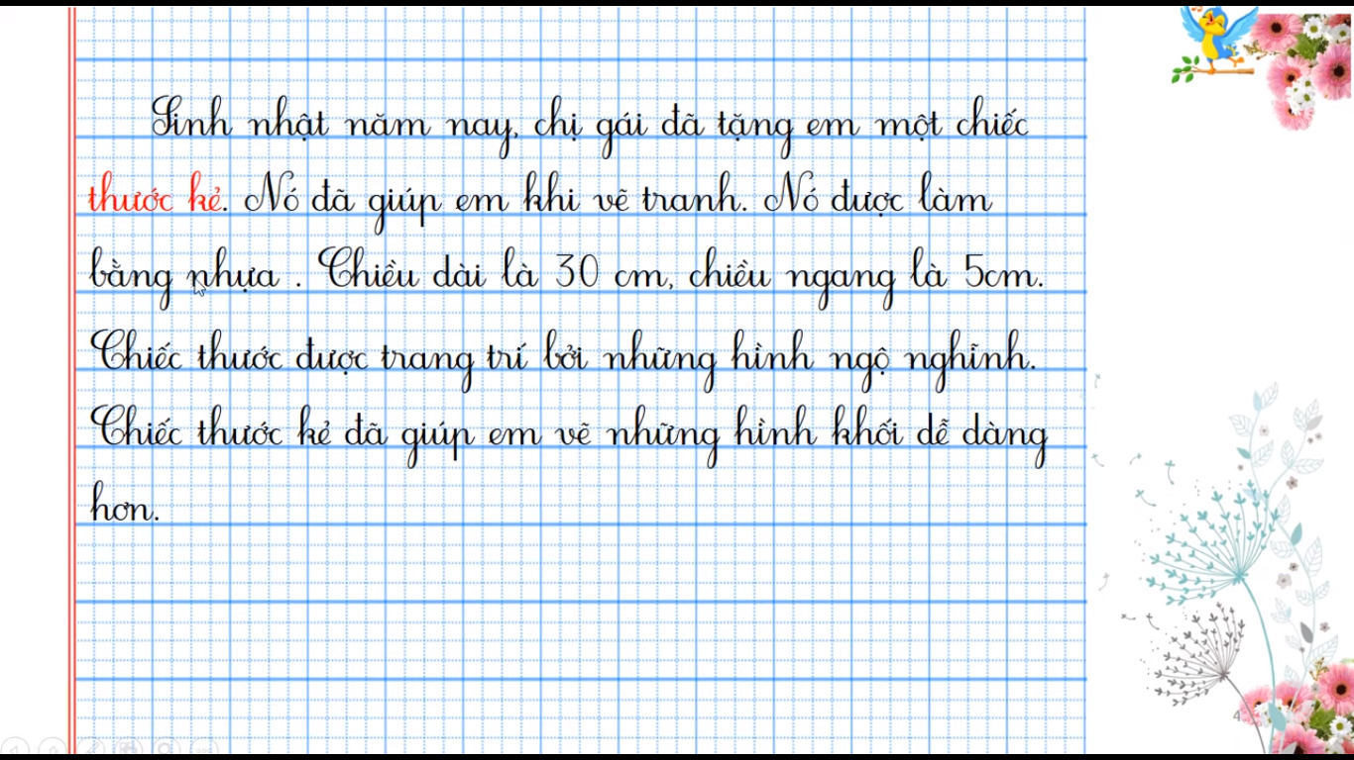
Bài làm

Slide 8
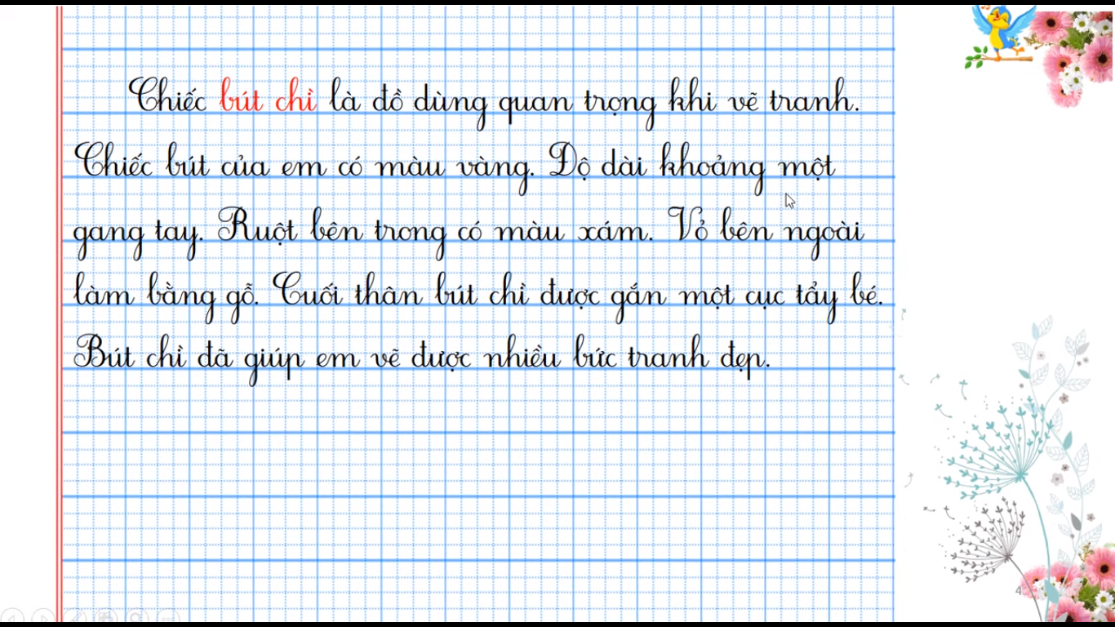
Bài làm

Slide 9
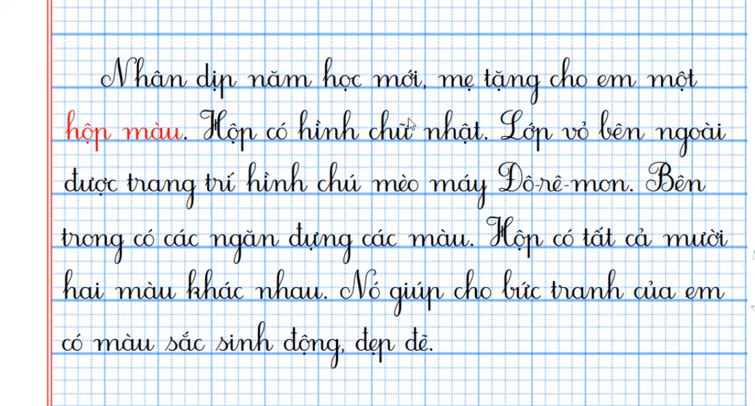
Bài làm

Slide 10


















Hẹn gặp lại các bạn ở bài sau nhé
Notes:
Bài giảng thiết kế bởi: Hương Thảo - tranthao121006@gmail.com

